Slide 1
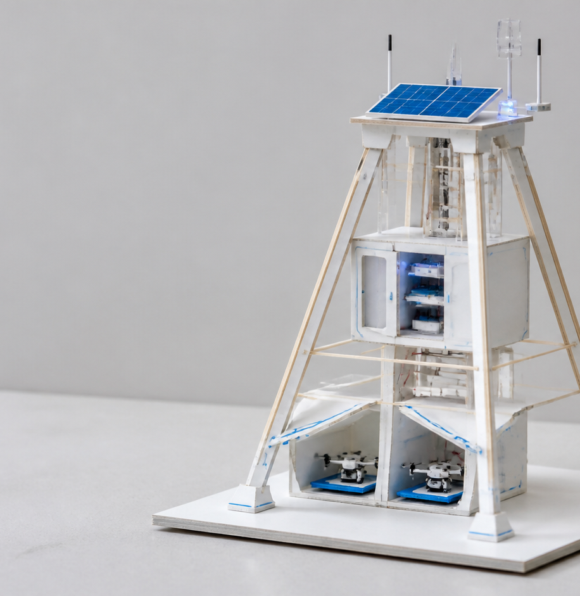
水陆两栖应急配送舰队
中心基站“塔”
微缩模型怎么做
团队内部学习与材料采购讨论 · V0.2
目标不是造一座真塔，而是用桌面模型讲清楚结构、功能分区和机器人停靠关系。
建议基线：1:10 左右 · 35 cm 高 · 30 cm 方形底板 · 可拆装
01
Notes:
封面图用于统一外观方向：它应明显是一个可手工制作的桌面模型，不承担真实通信、承重、储能或防水性能。
[Sources]
- Built-in image generation; final prompt recorded in project notes.
- F:/gugugaga/03 目前进展/水陆两栖应急配送舰队_概念方案.pptx

Slide 2
01 · 演示目标
模型只需要回答三个问题
01
02
03
长什么样
模块怎么排
机器人怎么停靠
塔体比例是否协调
顶部、机柜、底座是否清楚
通信、能源、控制模块
能否被团队一眼识别
泊位尺寸是否合适
进出路径会不会互相干扰
本轮不验证
真实承重 / 抗风 / 防水 / 通信距离 / 太阳能发电 / 大电池充电
这些内容只用外形件和标签表达，不购买工程级器件。
中心基站塔 · 微缩模型内部沟通 V0.2
02
Notes:
把工程验证与展示模型分开。团队本轮只讨论视觉表达、比例、装配和展示动作。
[Sources]
- Internal model-making assumptions.

Slide 3
02 · 比例与尺寸
建议做成 35 cm 高的桌面模型
项目 | 建议尺寸 | 用途
模型总高 | 350 mm | 桌面展示，运输方便
底板 | 300 × 300 mm | 容纳四脚和两个停靠位
主体宽度 | 80–100 mm | 保证层次清楚
机柜模块 | 80 × 80 × 60 mm | 做成可抽取盒体
单个泊位 | 70 × 100 mm | 按现有机器人模型再微调
35 cm
比例换算原则
先量机器人模型，再决定泊位；塔高和底板可以 ±20% 调整。
30 cm
中心基站塔 · 微缩模型内部沟通 V0.2
03
Notes:
1:10 只是便于讨论的工作比例。如果已有船或机器人模型，应优先以它们的实际外廓尺寸反推泊位和塔高。
[Sources]
- Internal model-making assumptions.

Slide 4
03 · 模型结构
用五个可拆模块，把结构关系讲清楚
A
顶部平台
太阳能板、天线、警示灯
装配逻辑
B
四根斜撑
表现塔体稳定与展开感
顶部平台
C
可抽取机柜
内部放标签或假元件
机柜盒
D
双停靠位
演示机器人进入与离开
停靠位 × 2
E
整体底板
固定场景、道路和水面边界
中心基站塔 · 微缩模型内部沟通 V0.2
04
Notes:
模型模块尽量用插接、磁吸或螺丝连接，避免一次粘死，以便团队讨论后调整高度和位置。
[Sources]
- Internal model-making assumptions.

Slide 5
04 · 材料选择
首版优先买容易切、容易改的模型材料
部位 | 推荐材料 | 规格建议 | 暂不推荐
底板 | 5 mm PVC 发泡板或椴木板 | 300 × 300 mm，1 张 | 厚钢板、实心亚克力
塔柱/斜撑 | 5 × 5 mm 椴木条 | 约 3 m，总量留 20% 余量 | 4040 工业铝型材
平台/机柜 | 2–3 mm PVC 发泡板 | A3 规格 2–3 张 | 真实防水机柜
透明罩/窗口 | 1 mm PET 或透明亚克力 | A4 规格 1 张 | 厚玻璃
太阳能板外观 | 蓝色卡纸或打印贴纸 | 约 100 × 80 mm | 真实光伏组件
连接方式 | 502 点固 + 白胶加固 | 另备美纹纸定位 | 焊接、结构胶满粘
选择标准：低成本、手工工具可加工、出错后能替换。
中心基站塔 · 微缩模型内部沟通 V0.2
05
Notes:
PVC 发泡板也可换成泡沫板；如果希望更精致，可在结构确认后把局部面板改成激光切割亚克力。
[Sources]
- Internal model-making assumptions.

Slide 6
05 · 灯光与交互
电子部分只做“看得懂”的低压演示
基础版
推荐版
进阶版
无电路
5 V USB + LED
Arduino / ESP32
用颜色和标签表达模块
顶部警示灯、机柜状态灯
灯光模式、舵机开门
最稳妥，先做结构
效果明显，接线简单
结构确定后再加
推荐首购
USB 供电线 ×1 · 5 mm LED ×6 · 220 Ω 电阻 ×6 · 微型开关 ×1 · 细导线 2 m
中心基站塔 · 微缩模型内部沟通 V0.2
06
Notes:
所有电子件限制在 5 V 低压。模型阶段不购买锂电池组、逆变器、MPPT、工业路由器或真实充电模块。
[Sources]
- Internal model-making assumptions.

Slide 7
06 · 采购清单
第一轮材料一次买齐，真实设备一个都不买
类别 | 材料 / 工具 | 建议数量 | 采购状态
板材 | 5 mm 底板；2–3 mm PVC 发泡板 | 各 1 张 / 3 张 | 立即购买
杆件 | 5 × 5 mm 椴木条 | 约 3 m | 立即购买
透明件 | 1 mm PET 透明片 | A4 × 1 | 立即购买
粘接 | 白胶、502、美纹纸、双面胶 | 各 1 | 立即购买
表面 | 白/灰喷漆或贴纸；蓝色卡纸 | 各 1 | 立即购买
模型五金 | M2 小螺丝、微型磁铁 | 各 1 包 | 建议购买
灯光 | USB 线、LED、电阻、开关、导线 | 1 套 | 建议购买
加工工具 | 钢尺、切割垫、模型刀、手钻 | 缺什么补什么 | 按现有库存
真实设备 | 天线、路由器、光伏板、储能电池 | 0 | 本轮不买
中心基站塔 · 微缩模型内部沟通 V0.2
07
Notes:
采购前先盘点现有工具。板材和木条建议留 20% 余量，用于试切和返工。
[Sources]
- Internal model-making assumptions.

Slide 8
07 · 制作顺序
按四步制作，先定比例，再加细节
纸板白模
主体结构
表面与模块
灯光与演示
1
2
3
4
0.5 天
1 天
1 天
0.5 天
打印 1:1 展开图
确认塔高与泊位
切底板和木条
试装、校正垂直
补面板、机柜
天线与太阳能板
接 LED
演练机器人进出
停止线
白模阶段若机器人进不去、比例不协调，就先改尺寸；不要急着喷漆和粘死。
中心基站塔 · 微缩模型内部沟通 V0.2
08
Notes:
建议先用普通卡纸做白模，确认尺寸后再切正式板材，可以显著减少浪费。
[Sources]
- Internal model-making assumptions.

Slide 9
08 · 团队决策
建议今天只确认比例和首轮采购清单
推荐方案
结构材料
演示方式
1:10 左右 / 35 cm 高
PVC 发泡板 + 椴木条
双泊位 + 5 V LED
开工前确认
现有机器人模型的长 × 宽 × 高
模型是否需要整体搬运
是否必须演示舱门或升降动作
团队现有工具和板材库存
确认这 4 项后即可下单；真实通信、电源和结构件全部延后。
中心基站塔 · 微缩模型内部沟通 V0.2
09
Notes:
会议结论应聚焦：比例、机器人外廓、是否带灯、库存缺口。其余工程问题留给后续功能样机。
[Sources]
- Internal model-making assumptions.

